Slide 1

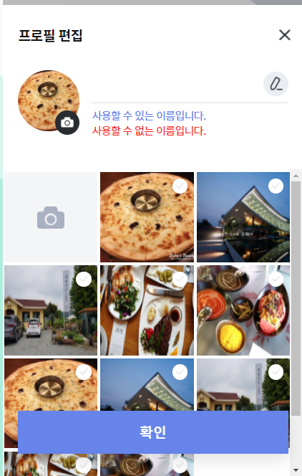
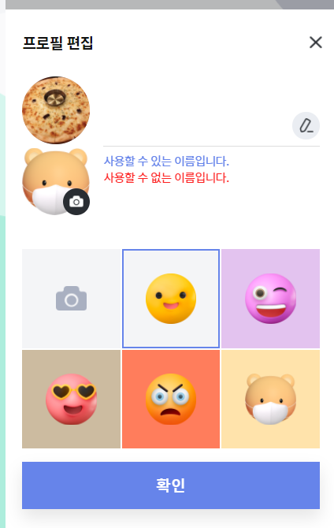



UI-SJN-80-002L
UI-SJN-80-001U
UI-SJN-01-001U
이미지, 아이콘 태그가 추가됐습니다.

Slide 2
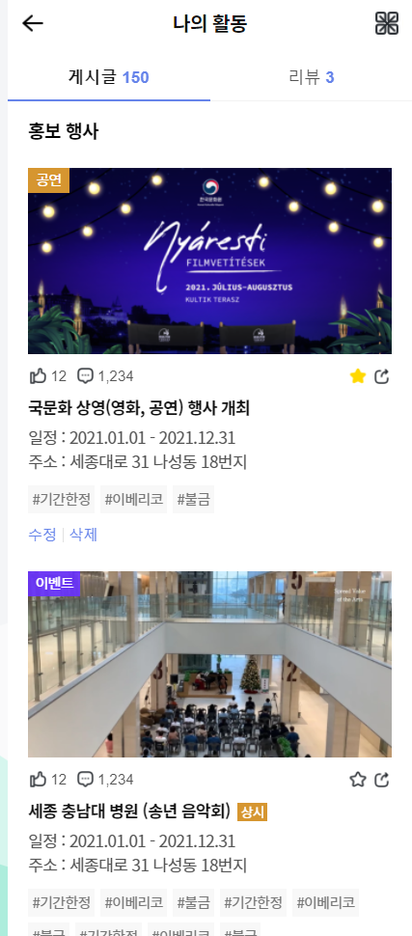
UI-SJN-80-003U
코딩해서 올려놨습니다.

Slide 3
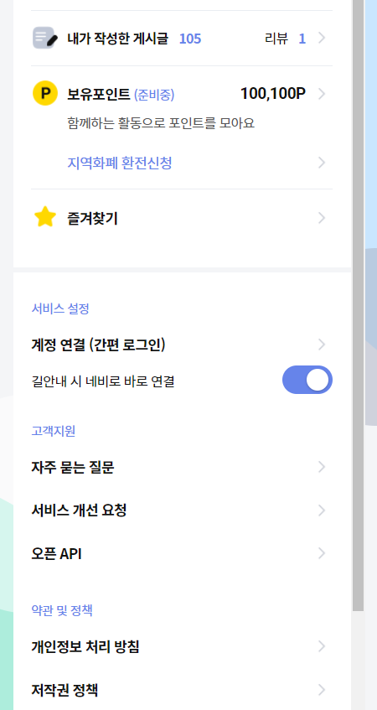
UI-SJN-80-001U
UI-SJN-80-001U 아래 부분도 코딩해서 올려놨습니다.

